Slide 1

HDTN 10 CTST 1
THỂ HIỆN
PHẨM CHẤT TỐT ĐẸP CỦA NGƯỜI HỌC SINH

Slide 2
3
THỂ HIỆN TRÁCH NHIỆM TRONG THỰC HIỆN NHIỆM VỤ ĐƯỢC GIAO VÀ HỖ TRỢ NHỮNG NGƯỜI CÙNG THAM GIA

Slide 3
THẢO LUẬN NHÓM:
XÁC ĐỊNH TRÁCH NHIỆM CÁC THÀNH VIÊN
NHÓM 1-2
NHÓM 2-3
NHÓM 5-6
Đủ thời gian và phương tiện nhưng thiếu năng lực thực hiện.
Đủ năng lực và phương tiện nhưng thiếu thời gian thực hiện.
Đủ năng lực và thời gian nhưng thiếu phương tiện thực hiện.
YÊU CẦU: CẦN PHẢI CÓ VÍ DỤ CỤ THỂ CHO TỪNG TRƯỜNG HỢP TRÊN
Notes:
GV CHIA LỚP THÀNH 6 NHÓM VÀ CHO CÁC NHÓM THẢO LUẬN VỀ NHIỆM VỤ TRÊN. Và từng nhóm trình bày.

Slide 4

XÁC ĐỊNH TRÁCH NHIỆM CỦA CÁC THÀNH VIÊN
Biết lượng sức mình khi nhận nhiệm vụ. Tuy nhiên, cũng nên tự tin để nhận nhiệm vụ, tránh lười biến mà từ chối nhiệm vụ.

Slide 5
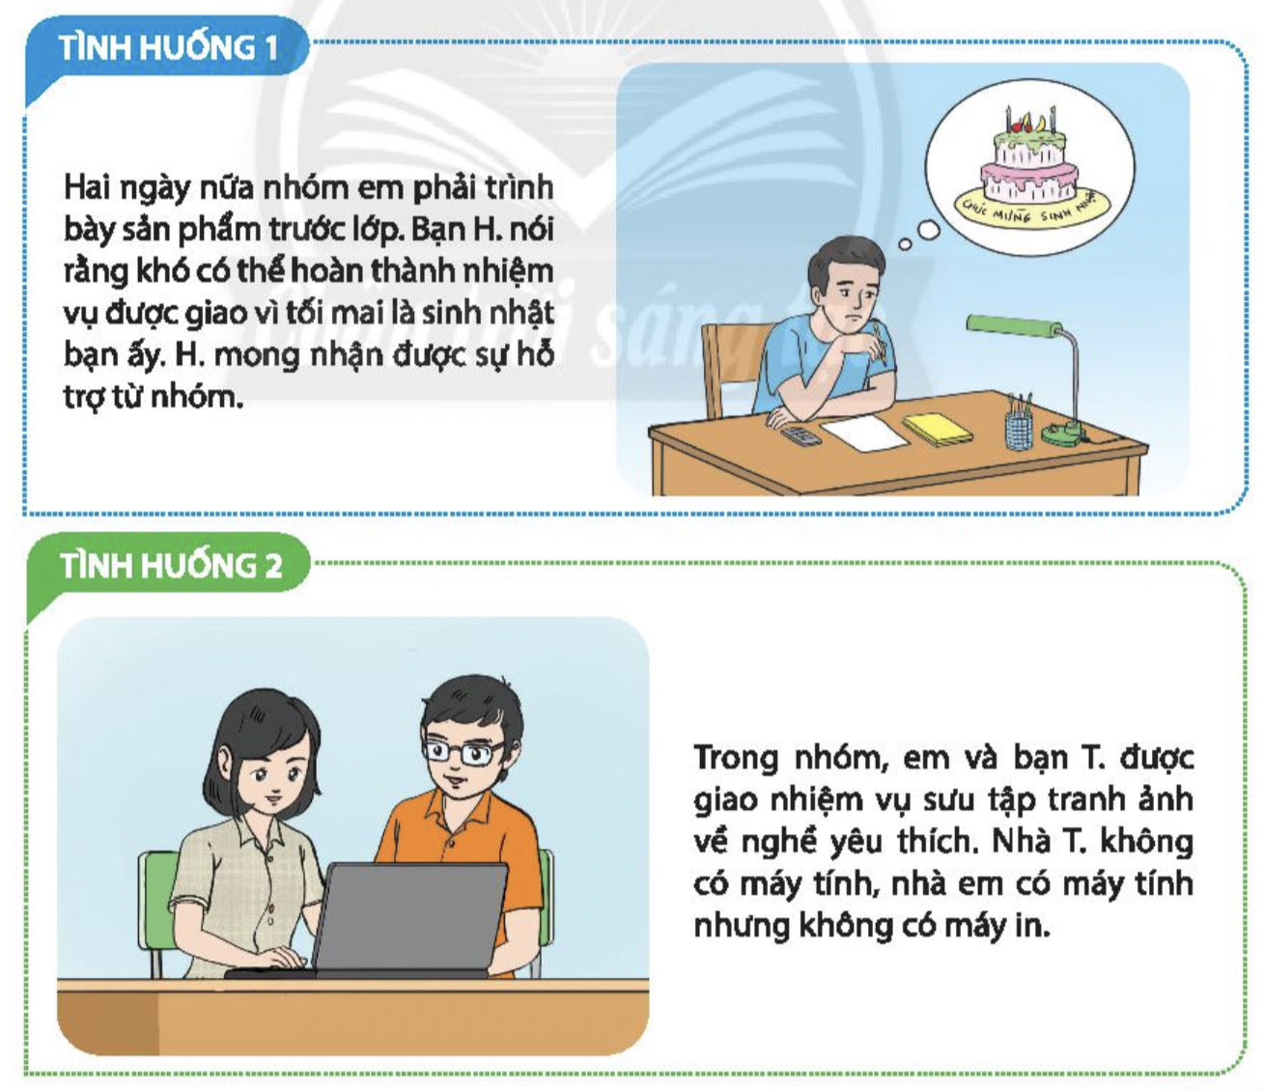

HĐ2: ĐÓNG VAI CÁC NHÂN VẬT TRONG TÌNH HUỐNG THỂ HIỆN TRÁCH NHIỆM CỦA NHÓM TRONG CÁC TÌNH HUỐNG SAU ĐÂY?
Notes:
GV CHI LỚP THÀNH 3 NHÓM VÀ YÊU CẦU HỌC SINH SẮM VAI CÁC TÌNH HUỐNG TRÊN VÀ THỰC HIỆN XỬ LÍ TÌNH HUỐNG

Slide 6
HĐ2: ĐÓNG VAI CÁC NHÂN VẬT TRONG TÌNH HUỐNG THỂ HIỆN TRÁCH NHIỆM CỦA NHÓM TRONG CÁC TÌNH HUỐNG SAU ĐÂY?
TH1 - NHÓM 1
TH2 - NHÓM 2
TH3 - NHÓM 3
H thiếu điều gì để hoàn thành nhiệm vụ, H cần làm gì để nhận được sự hỗ trợ? Các bạn sẵn sàng hỗ trợ H ntn?
T và em có những khó khăn nào khi hoàn thành nhiệm vụ? Hai bạn cần trao đổi và đề xuất cách phối hợp ntn để hoàn thành nhiệm vụ?
Em và nhóm gặp khó khăn gì? Có cách nào để giải quyết những khó khăn đó?
Notes:
THẢO LUẬN NHÓM ĐỂ CHIA SẺ

Slide 7


GÓC CHIA SẺ
Chia sẻ cùng thầy cô và các bạn về những thuận lợi, khó khăn trong quá trình rèn luyện tính trách nhiệm
Notes:
GV CHO HỌC SINH CHIA SẺ VỀ NHỮNG THUẬN LỢI KHÓ KHĂN. HOẶC GV CHIA BẢNG LÀM 2 (THUẬN LƠỊ - KHÓ KHĂN) SAU ĐÓ CHO HỌC SINH DÁN NOTE LÊN VÀ CHIA SẺ, ĐỘNG VIÊN HS VƯỢT QUA NHỮNG LÚC KHÓ KHĂN.

Slide 8
4
THỂ HIỆN SỰ TỰ CHỦ ĐỂ
ĐẠT ĐƯỢC MỤC TIÊU ĐẶT RA

Slide 9


HĐ1: TRAO ĐỔI VỚI CÁC BẠN CÁCH ĐỂ THỂ HIỆN SỰ TỰ CHỦ
NHÓM 1
TỰ CHỦ NGHĨA
LÀ GÌ?
CÁCH ĐỂ THỂ HIỆN SỰ TỬ CHỦ
NHÓM 2
Notes:
tự chủ chính là khả năng tự bản thân mình sẽ đưa ra các quyết định sáng suốt, xuất phát từ chính bản thân mình

Slide 10
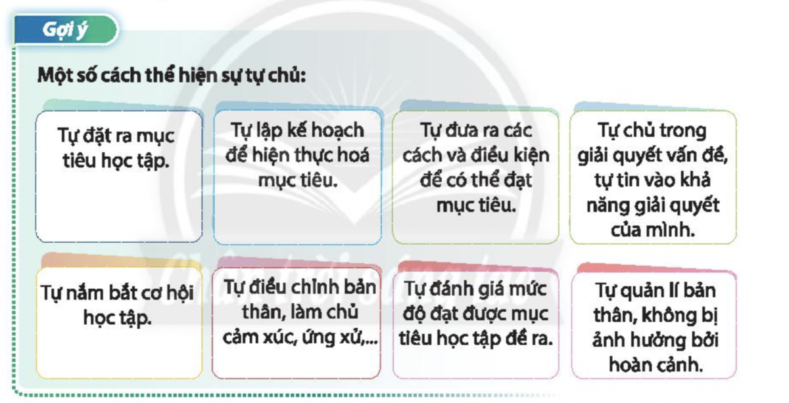
Cách thể hiện sự tự chủ

Slide 11
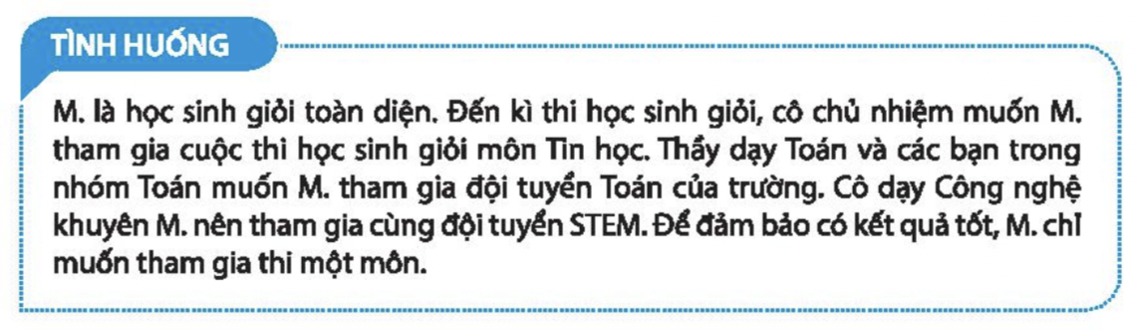
SẮM VAI XỬ LÍ TÌNH HUỐNG
Notes:
GV cho hs sắm vai xử lí tình huống trên

Slide 12
GÓC CHIA SẺ
Chia sẻ thêm những tình huống rèn luyện để trở thành người tự chủ trong công việc của em.
Notes:
GV CHO HỌC SINH CHIA SẺ VỀ NHỮNG THUẬN LỢI KHÓ KHĂN. HOẶC GV CHIA BẢNG LÀM 2 (THUẬN LƠỊ - KHÓ KHĂN) SAU ĐÓ CHO HỌC SINH DÁN NOTE LÊN VÀ CHIA SẺ, ĐỘNG VIÊN HS VƯỢT QUA NHỮNG LÚC KHÓ KHĂN.

Slide 13

HOẠT ĐỘNG LUYỆN TẬP – VẬN DỤNG
LẬP KẾ HOẠCH RÈN LUYỆN SỰ TỰ CHỦ TRONG HỌC TẬP VÀ CUỘC SỐNG CỦA EM. SAU ĐÓ TRÌNH BÀY TRƯỚC LỚP TRONG TIẾT HỌC SAU.

Slide 14
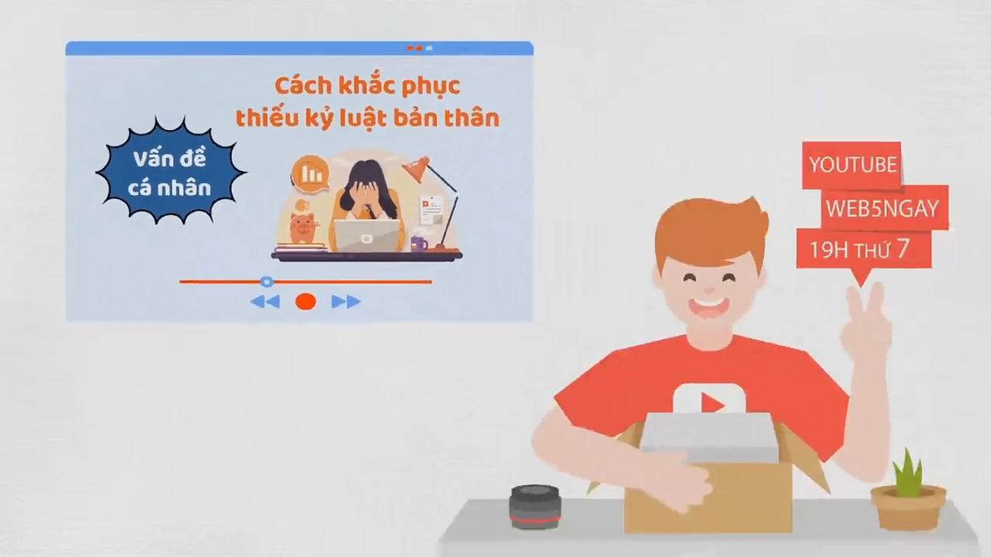
Notes:
Link tải video: https://www.youtube.com/watch?v=xHQOfaPXrcQ

